Slide 1
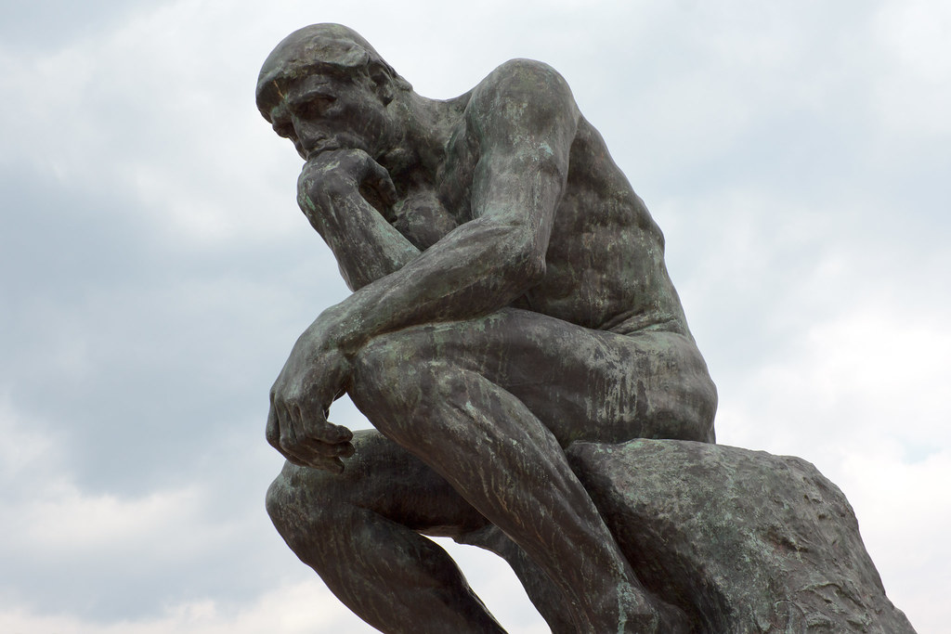
ロダン・なぞなぞクイズ
簡単な「なぞなぞクイズ」です。
紙と鉛筆を用意して、答えを書いてください。
全部で１０問あります。回答時間は１０分です。
最後に回答を表示します。あなたは何点取れるでしょうか。

Slide 2
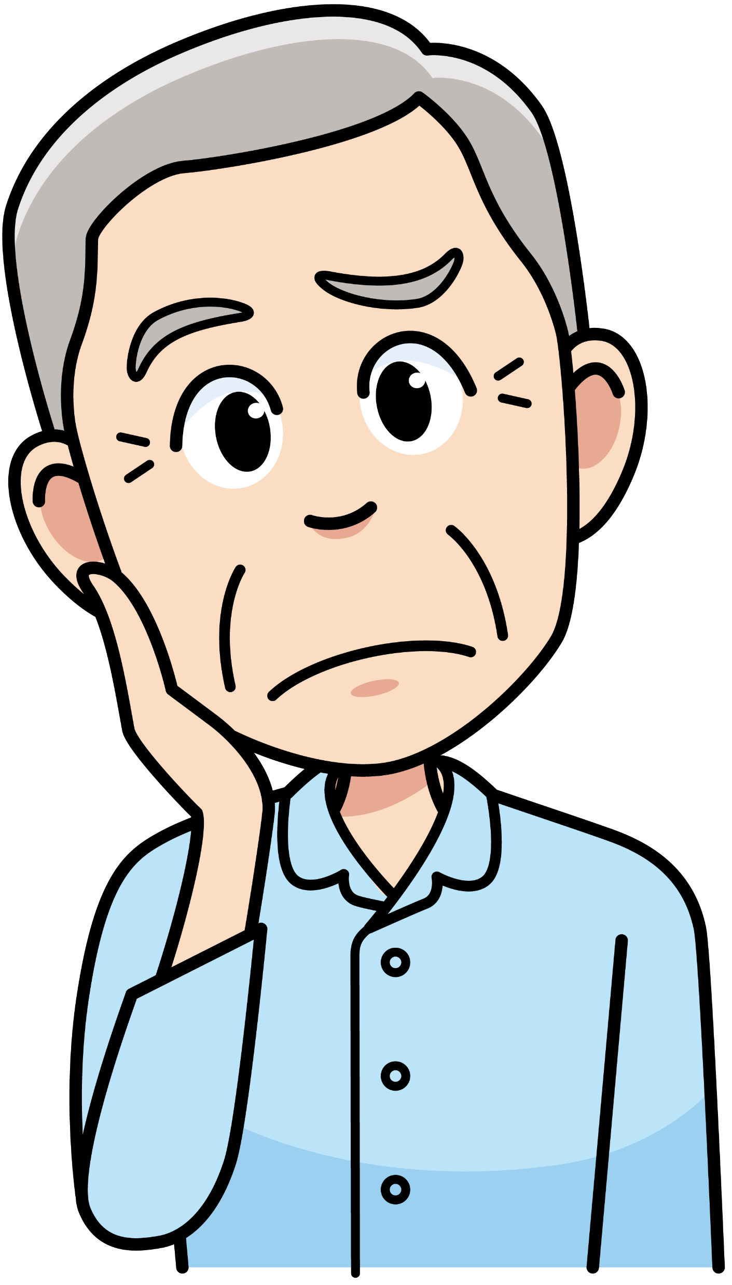
問１ ネズミが通う学校は何学校？
問２ 登る時は足を使い、下りる時はお尻を使うものは何？
問３ 増えることはあっても、減ることはないのは何？
問４ 食べると安心するケーキって何？
問５ オストアンデルというおいしい食べ物は何？
問６ いつもクルクル回っている人の仕事は何？
問７ 風邪気味の動物って何？
問８ アメリカ人は「ありがとう」を何回言う？
問９ カメがいつも背負っている飲物は何？
問10 おじいちゃんとやる球技は何？
解答用紙に答えを書いて下さい。制限時間１０分です

Slide 3

答えが次に出ます
１つ正解すると10点、満点は１００点です。
あなたは何点取れるでしょうか？

Slide 4
回答（１問正解すると10点で、１００点満点です。あなたは何点取れましたか？
問１ ネズミが通う学校は何学校？（中学校、チューチュー鳴くから）
問２ 登る時は足を使い、下りる時はお尻を使うものは何？（すべり台）
問３ 増えることはあっても、減ることはないのは何？（歳）
問４ 食べると安心するケーキって何？（ホットケーキ）
問５ オストアンデルというおいしい食べ物は何？（まんじゅう、押すとアンが出る）
問６ いつもクルクル回っている人の仕事は何？（おまわりさん）
問７ 風邪気味の動物って何？（キツネ、いつもコンコン言っているから）
問８ アメリカ人は「ありがとう」を何回言う？（39回、サンキューと言うから）
問９ カメがいつも背負っている飲物は何？（コーラ）
問10 おじいちゃんとやる球技は何？（ソフトボール、祖父とボール）

Slide 5


お し ま い
これでクイズは終わります
Zoomの画面に帰ります。
Zoomのチャットで感想を書いてくださいね。 （あなたの点数は秘密にしておいてね）

